Slide 1
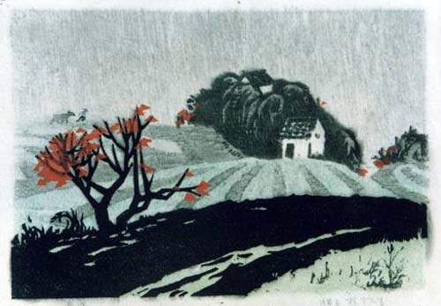


Slide 2
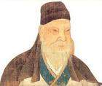
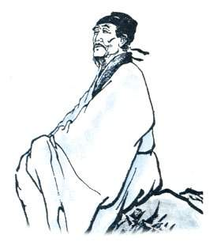
杜甫
杜 甫
孟 浩 然

Slide 3


苏教版二年级语文下册
春 雨
杜 甫

Slide 4

作者介绍
杜甫生活在唐朝由盛转衰的历史时期，其诗多涉笔社会动荡、政治黑暗、人民疾苦，被誉为“诗史”。其人忧国忧民，人格高尚，诗艺精湛，被奉为“诗圣”。

Slide 5

春雨
杜甫
好雨知时节，
当春乃发生。
随风潜入夜，
润物细无声。

Slide 6

【注释】
1.好：下得及时
1.乃：就。
2.发生：催发植物生长。
3.潜：暗暗地，悄悄地。
4.润物：滋润万物。

Slide 7

【译文】
好雨知道下雨的节气，正是在植物萌发生长的时候。它随着春风在夜里悄悄地落下，悄然无声地滋润着大地万物。

Slide 8

【写作背景】
这首诗作于宝应元年（762）春天，杜甫这时居住在成都草堂。从上年的冬天到这年的二月间，成都一带有旱灾，所以当春雨来临之际，杜甫非常欣喜，他以久旱逢甘霖的喜悦心情来描写这场春夜细雨。诗从听觉写至视觉、乃至心理感觉，从当夜写到清晨，结构严谨，描写细腻，情调明快。诗中不用喜悦欢愉之类词汇，却处处透露出喜悦的气息。这是描绘春夜雨景，表现喜悦心情的名作。

Slide 9
《春雨》这首诗赞美了春雨的善解人意、及时无声地滋润着万物的生长，描绘了春雨的特点和作用，抒发了作者对春雨的喜爱赞美之情。

Slide 10
读书思考
1．同桌读，互相正音，评议。
2．小组合作学习，提出不懂的问题，互相交流，组内不能解决的，全班交流。

Slide 11
春雨有什么特点？
飘、 洒、 落、 降
写出了春雨轻柔细密的特点

Slide 12
扩展练习
1．想一想，春雨还飘落在哪些地方？它还带来了哪些变化？
2．搜集描写春雨的古诗、儿歌、歌曲等。

Slide 13
